Slide 1
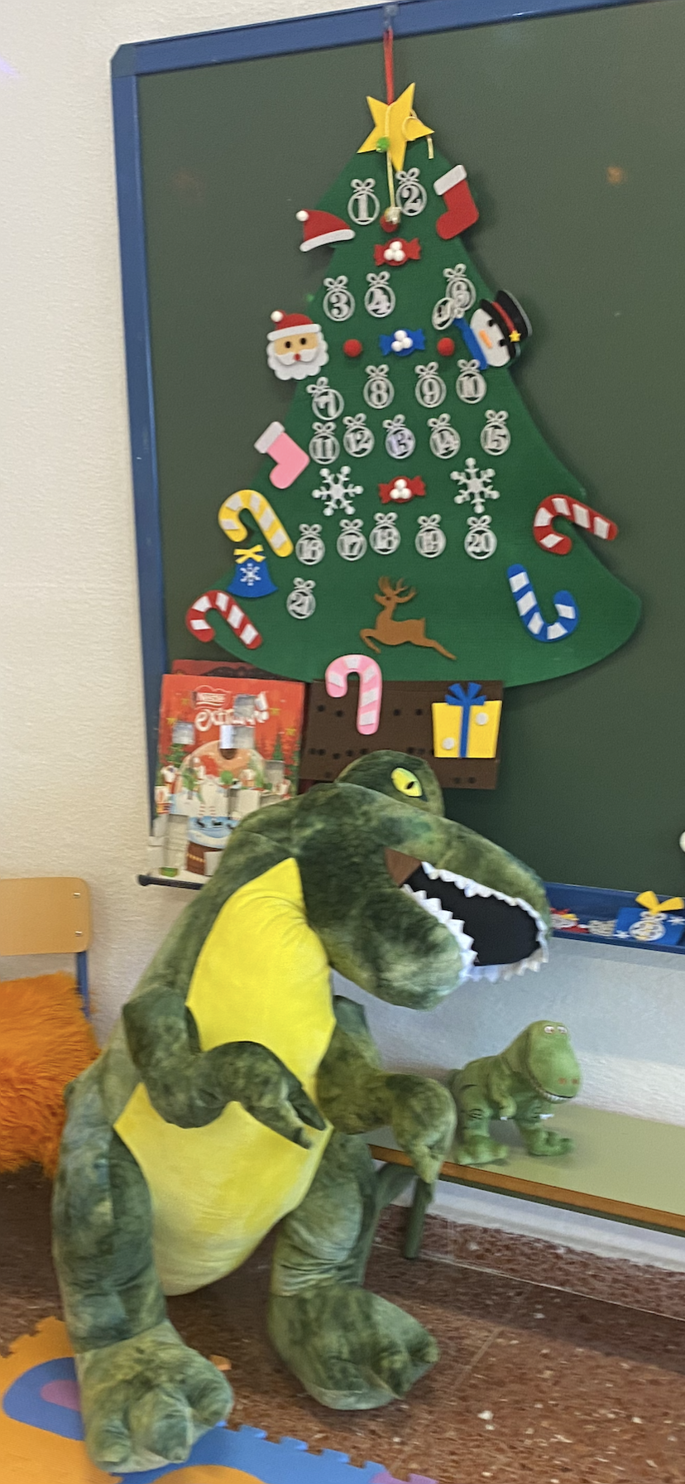
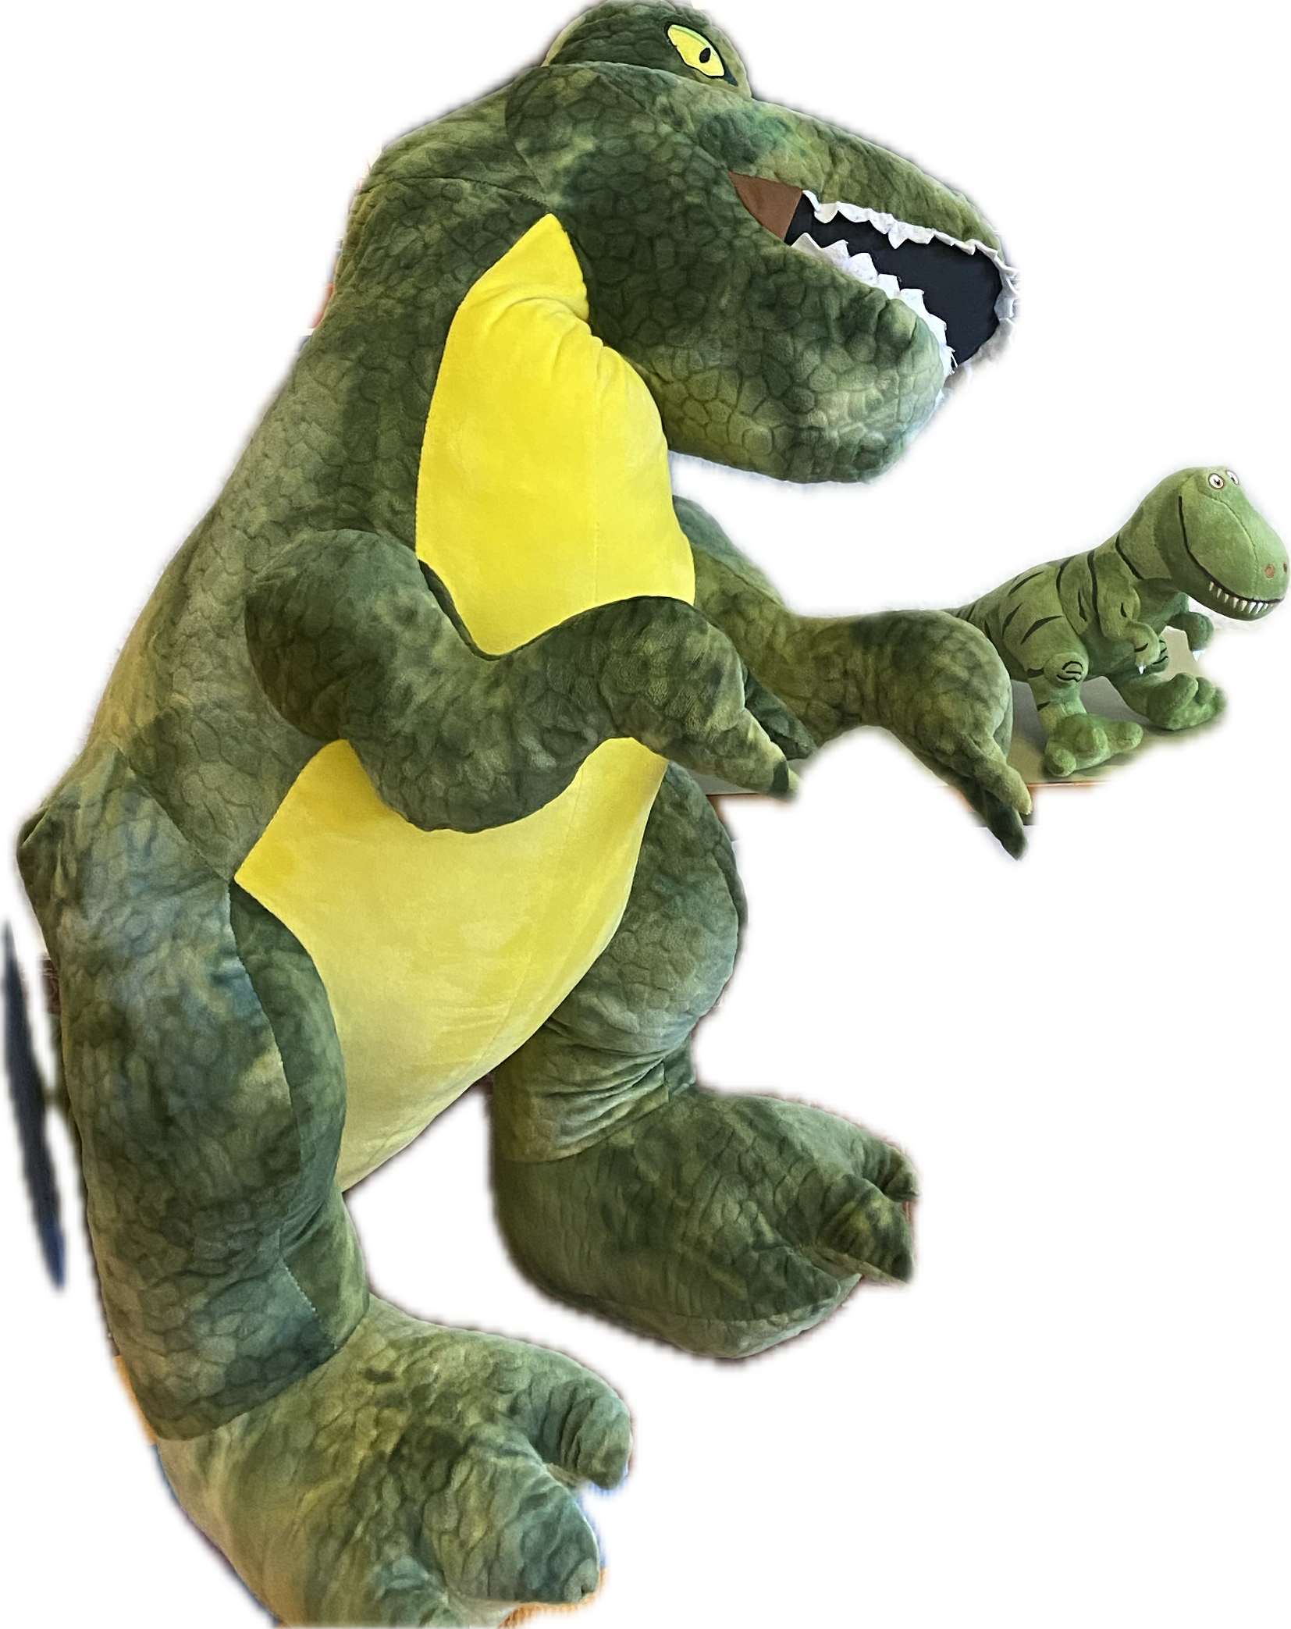
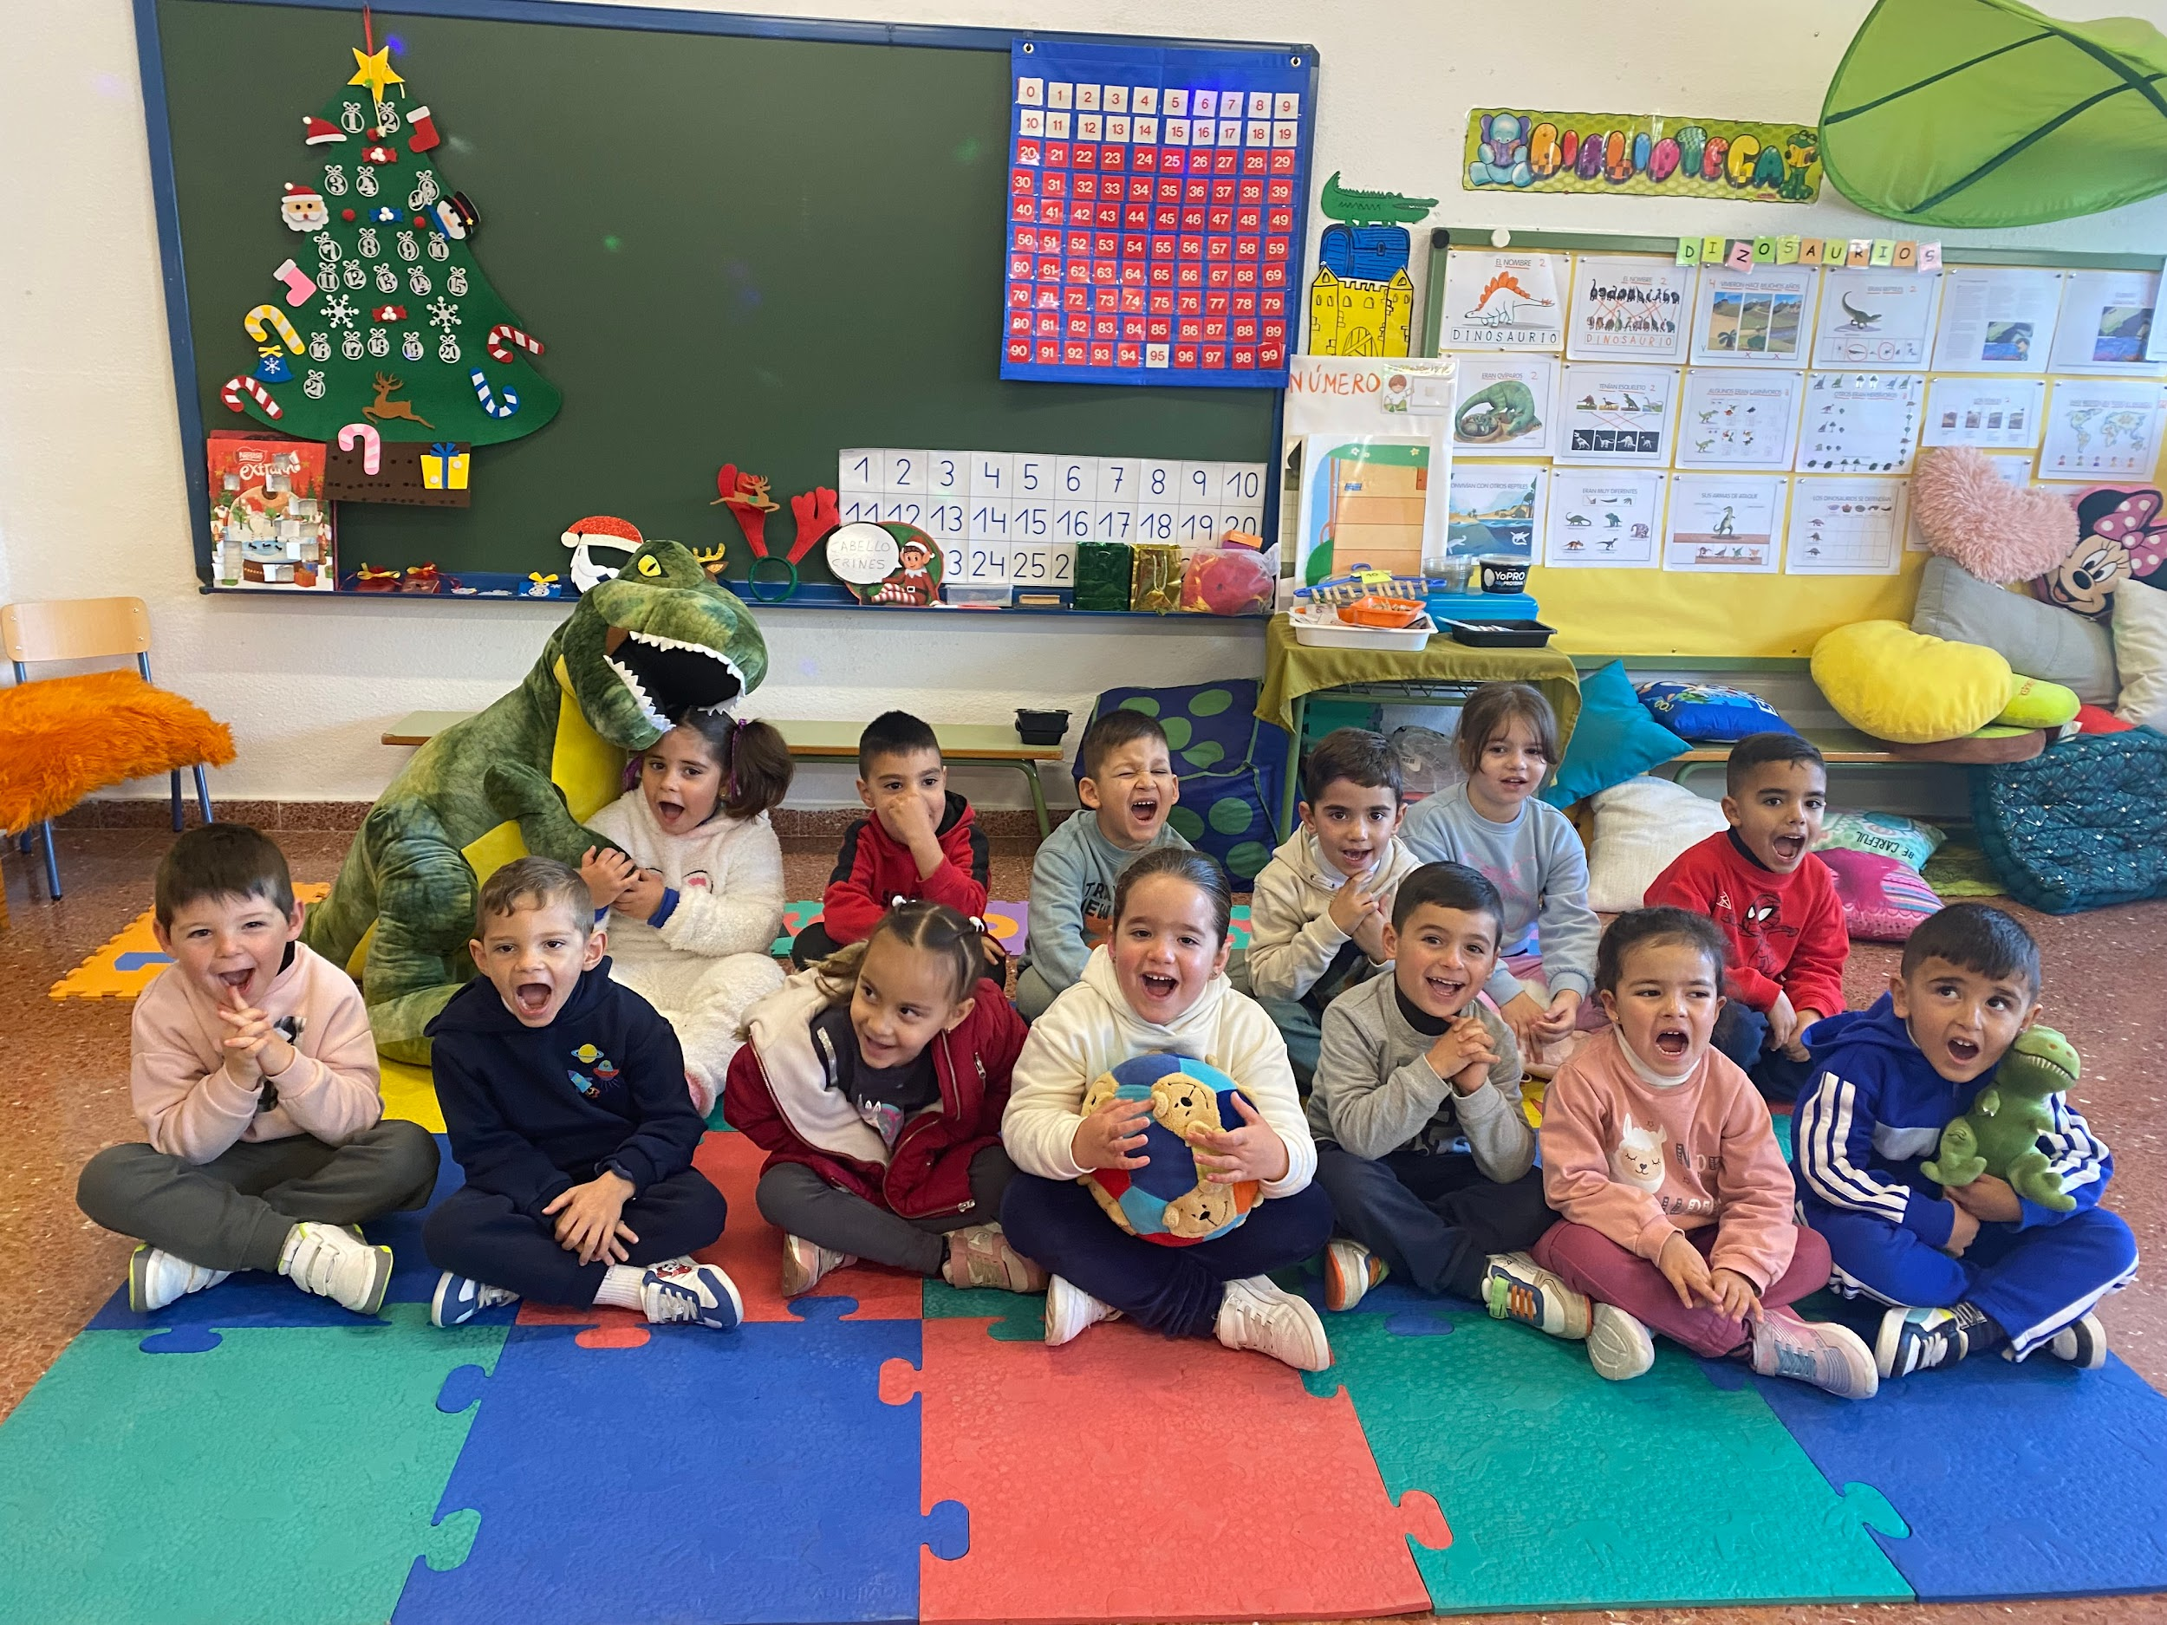
UN CALENDARIO MUY ESPECIAL
El primer trimestre ha llegado a nuestra clase una mascota diferente, se llama TINA y tiene unos dientes muy afilados y cara de pocos amigos, pero solo es su apariencia.
Aunque al principio echábamos mucho de menos al Pollo Pepe, Tina se ha ido ganando nuestro cariño, sobre todo porque cada mañana nos ha dejado alguna sorpresa en clase, hasta se ha traído a su bebé, MINITINA.

Slide 2
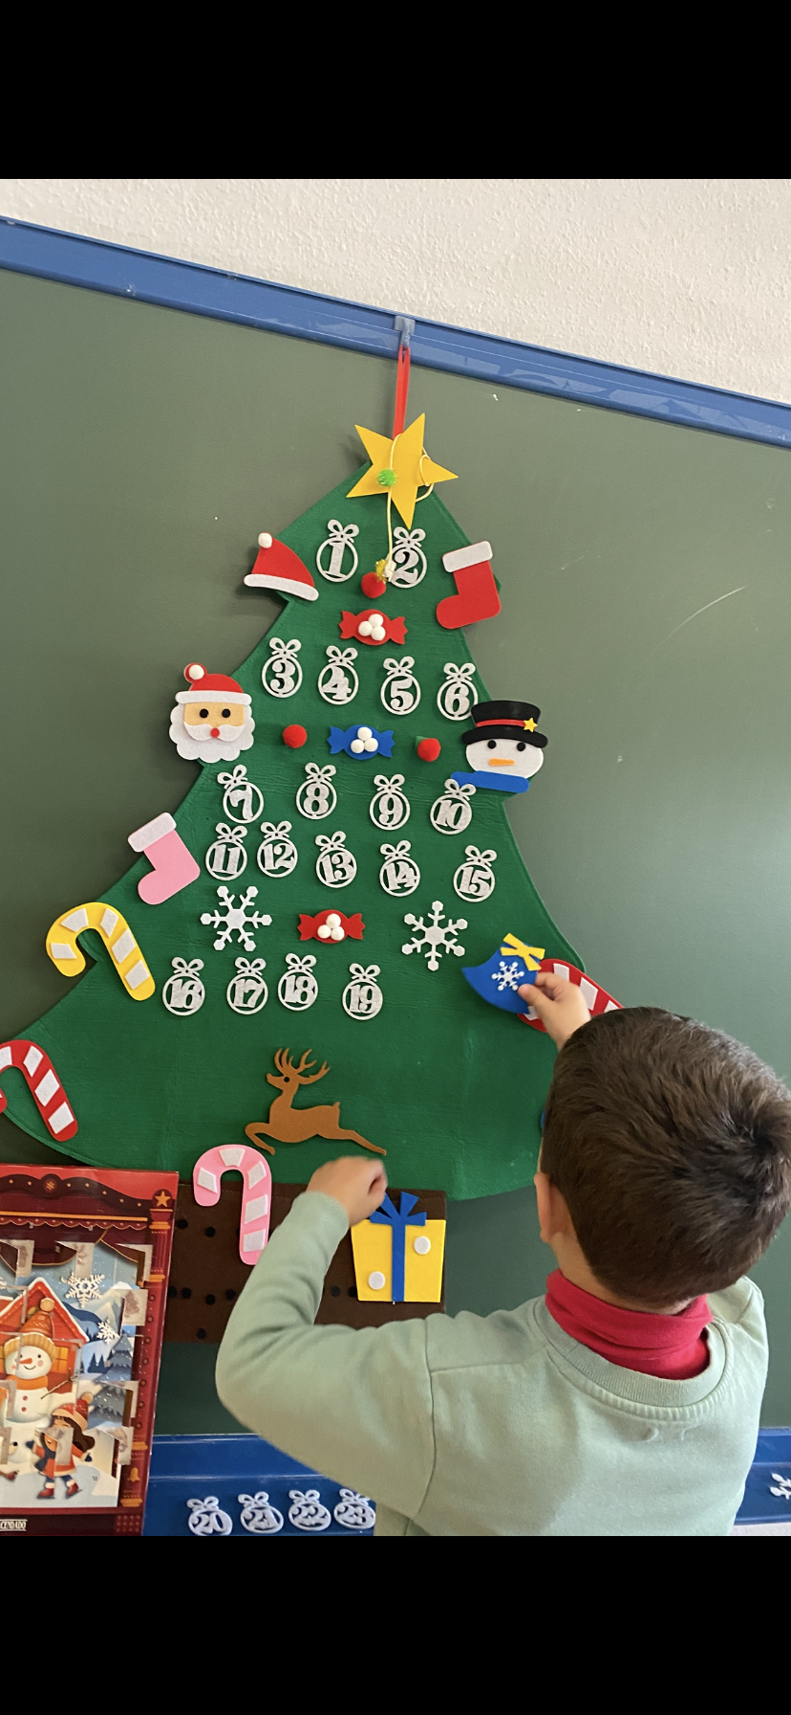
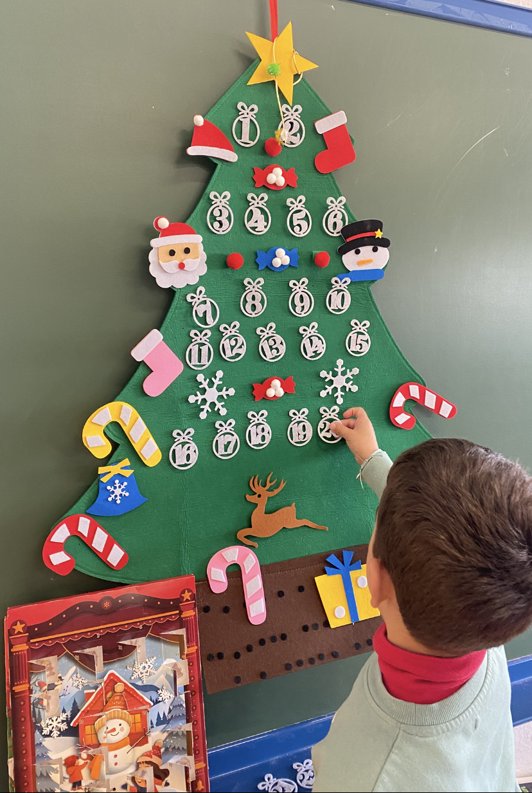
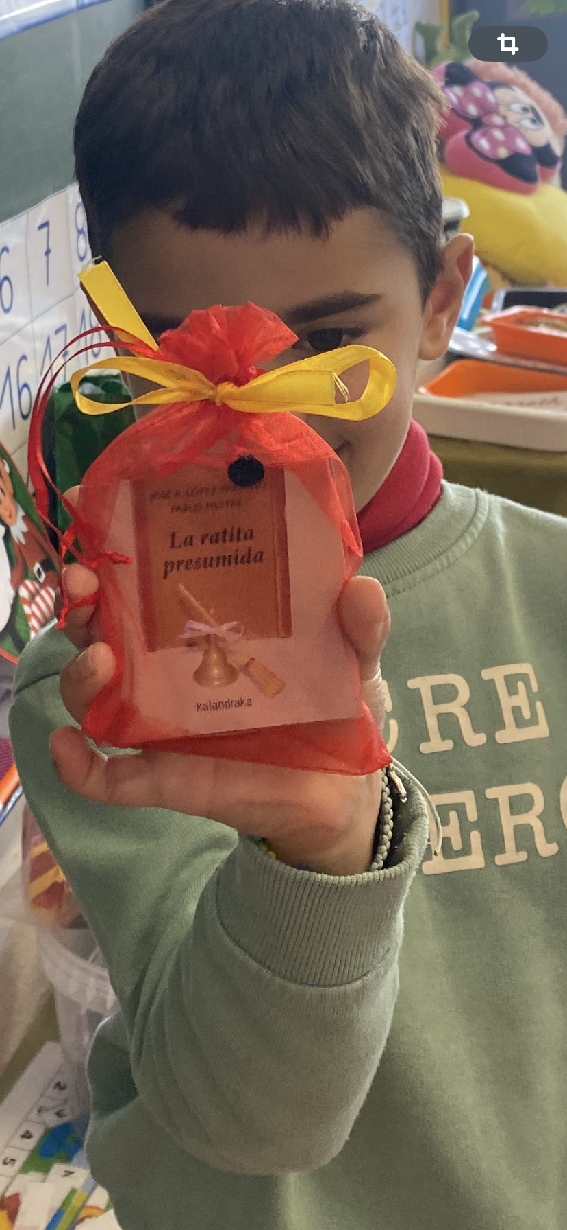
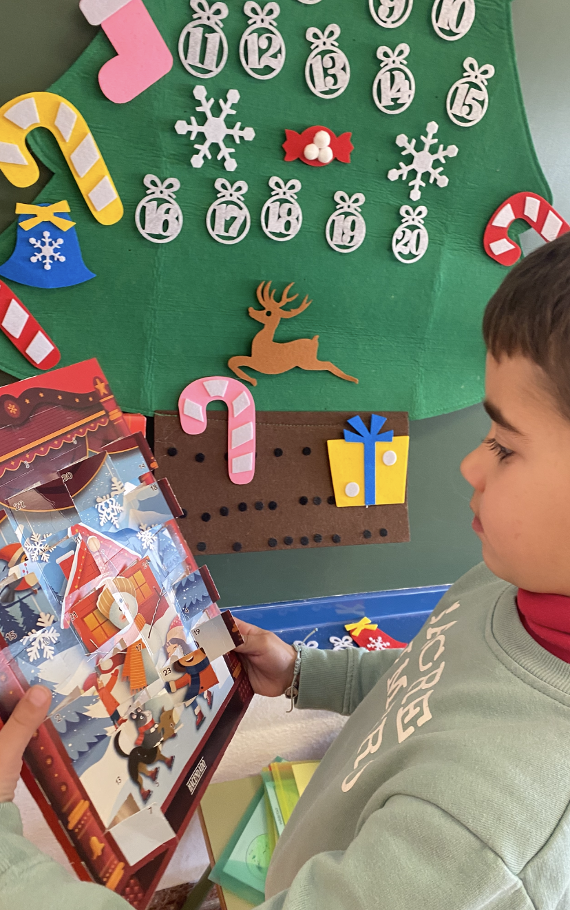
La cuestión es que para navidad nos ha traído un CALENDARIO de adviento un tanto especial ya que tenía forma de árbol navideño, de modo que cada día el responsable o la responsable que le ha tocado, ha elegido el NÚMERO del calendario que correspondía, una FIGURA para decorar el árbol y un MINICUENTO para leer en clase y por supuesto se comió el CHOCOLATE escondido detrás de la ventanita.
De este modo, entre cuentos, adornos, números y mascotas hemos ido viendo acercarse la NAVIDAD.
LA CLASE DE 4 Y 5 AÑOS ESPERAMOS
QUE HAYÁIS TENIDO UNAS FELICES FIESTAS.

